Slide 1
웹페이지 구축을 위한
Javascript
331-3.서버통신
이호진

Slide 2





01[HTML+CSS+ JAVASCRIPT]
XMLHttpRequest

Slide 3
XMLHttpRequest 객체
웹 브라우저에서 서버로 데이터를 요청하고 서버에서 자료를 받아올 때는 HTTP 통신이 가능한 XMLHttpRequest 객체를 사용한다.
XMLHttpRequest 객체의 프로퍼티와 메서드를 사용해서 자료를 주고받거나 상태를 체크한다.
웹 페이지 전체가 아니라 필요한 부분만 자료만 가져올 수 있다.
XMLHttpRequest
‘XML’이라는 자료를 ‘HTTP’ 프로토콜을 사용해서 ’Request(요청)’한다

Slide 4
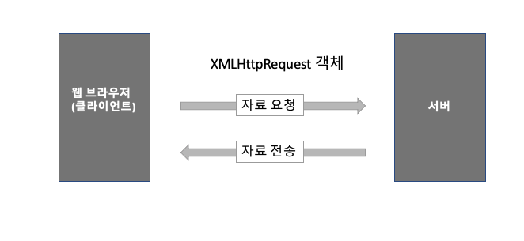
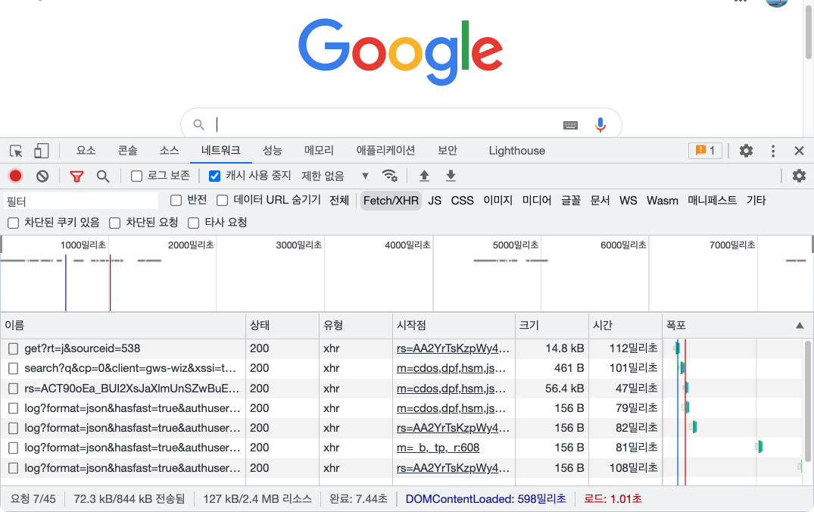

Slide 5
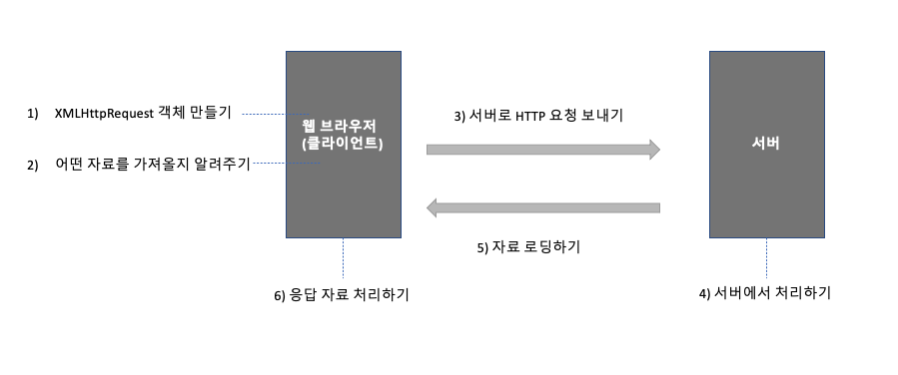
XMLHttpRequest 객체 만들기
new 예약어를 사용해서 XMLHttpRequest 객체의 인스턴스를 만든다.
인스턴스는 xhr이라는 이름을 많이 사용한다.
new XMLHttpRequest()
let xhr = new XMLHttpRequest()
XMLHttpRequest 객체를 만들면 서버로 자료를 요청하고 자료를 받아올 수 있다.

Slide 6
Open() – 어떤 자료를 가져올지 지정
서버로 자료를 요청할 때 어떤 방식을 사용할지, 어떤 자료가 필요한지, 그리고 비동기 처리 여부를 지정한다.
open(방식, 자료 위치, 비동기 여부)
방식: HTTP 요청 방식을 지정한다. GET이나 POST 중 하나이고 대문자로 사용해야 한다.
자료 위치: 요청할 서버의 URL을 지정한다.
비동기 여부: 비동기 요청인지, 동기 요청인지의 여부를 판단하는 항목. true - 비동기, false – 동기 기본적으로 비동기 처리하므로 따로 지정하지 않으면 비동기로 처리한다

Slide 7
send() – 서버로 요청 전송
사용자 요청을 서버로 보내는 메서드
send(내용)
send() 괄호 안에 들어가는 매개변수는 옵션다.
POST 방식을 사용할 경우에는 서버로 넘길 내용을 매개변수로 넘겨주고, GET 방식을 사용할 경우에는 null로 넘기거나 빈 상태로 남겨 둔다.
(예) GET 방식을 이용해 test.txt 파일에 비동기 방식으로 연결하려면
xhr.open("GET", "test.txt", true);
xhr.send();

Slide 8
02[HTML+CSS+ JAVASCRIPT]
실습1

Slide 9
Json 가져오기 연습
JSON 자료는 기본적으로 서버에 저장되어 있다.
연습을 위해 사용자 컴퓨터를 서버로 만들어 주는 VS Code의 ‘라이브 서버＇를 사용한다.
12 폴더에는 student.json 파일이 미리 만들어져 있다.
{
"name" : "도레미",
"major" : "컴퓨터 공학",
"grade" : 2
}

Slide 10

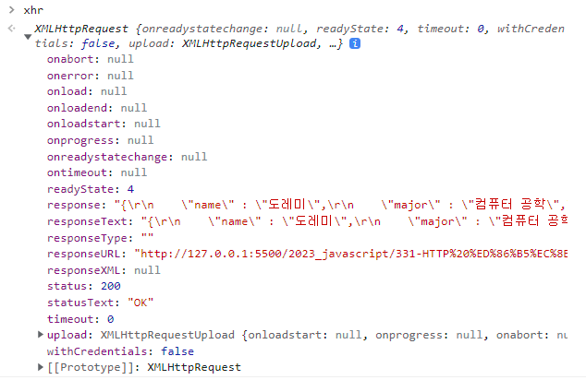
Json 가져오기 연습

Slide 11
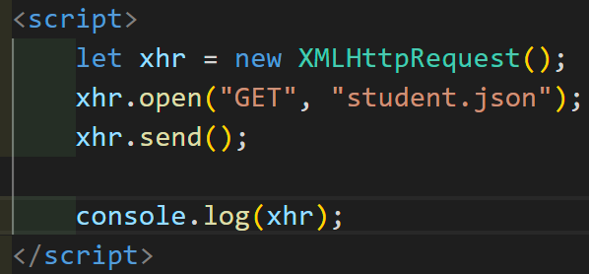
예제코드: http01.html
Json 가져오기 연습

Slide 12
readyState 프로퍼티
readyState 프로퍼티는 XMLHttpRequest 객체의 현재 상태를 나타낸다.
객체에서 서버로 자료를 요청했는지, 자료가 도착했는지, 사용할 준비가 되었는지 등을 알 수 있다.
상태 | 기능
0 | 아직 아무 요청도 하지 않은 상태입니다.
1 | 서버로 자료를 요청하고 성공한 상태입니다.
2 | 서버 요청에 대한 응답으로 헤더가 도착한 상태입니다.
3 | 서버에서 자료들이 로딩 중인 상태입니다.
4 | 자료 처리가 끝나서 프로그램에서 사용할 수 있는 상태입니다.
0 → 1 → 2 → 3 → 4 → 0 → 1 ...처럼 순서대로 반복한다

Slide 13
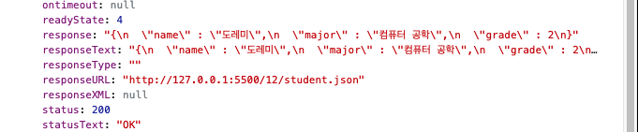
readyState 프로퍼티

Slide 14
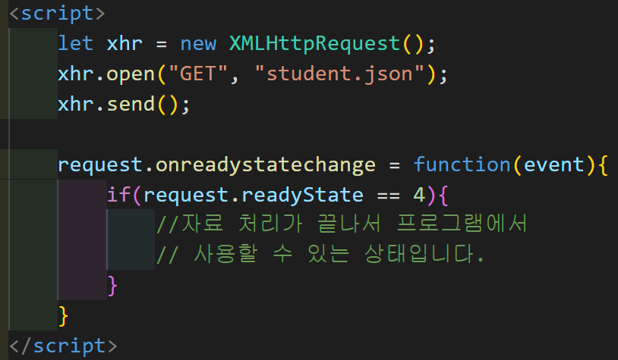
예제코드: http02.html
readyState 프로퍼티

Slide 15
state, statusText 프로퍼티
status 프로퍼티는 HTTP 상태 코드를 나타내고
statusText 프로퍼티는 상태에 대한 설명 메시지를 알려준다.
상태 | 메시지 | 기능
200 | OK | 서버에서 클라이언트로 성공적으로 전송했습니다.
202 | Accepted | 서버에서 클라이언트 요청을 수락했습니다.
400 | Bad Request | 요청을 실패했습니다.
401 | Unauthorized | 권한이 없어 거절되었습니다. 인증 가능합니다.
403 | Forbidden | 권한이 없어 거절되었습니다. 인증을 시도해도 계속 거절됩니다.
404 | Not Found | 문서를 찾을 수 없습니다.
408 | Request Timeout | 요청 시간이 초과되었습니다.
500 | Internal Server Error | 서버 내부에 오류가 발생했습니다.
503 | Service Unavailable | 요청한 서비스를 이용할 수 없습니다.

Slide 16
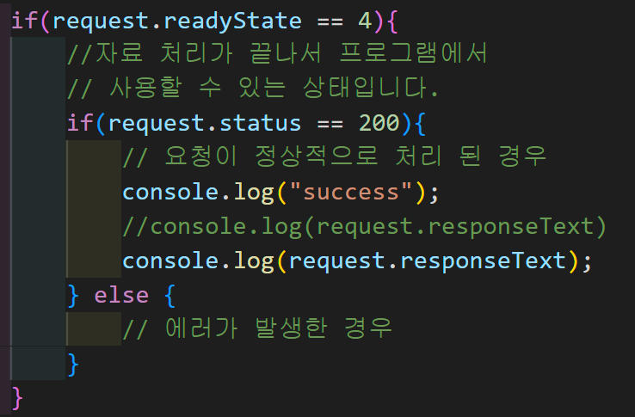
예제코드: http03.html
state, statusText 프로퍼티

Slide 17
readyState와 state
readyState 값이 바뀔 때마다 readystatechange 이벤트가 발생한다.
(예) 요청이 성공적으로 끝났을 때(즉, readyState 값이 4일 때) 실행할 명령은
xhr.onreadystatechange = function() {
if (xhr.readyState == 4) { // 요청이 성공했다면
……
}
}
readystatechange 이벤트가 발생했을 때 실행할 함수를 연결한 후
함수 안에서 readyState 값이 4일 경우에 명령을 처리합니다

Slide 18
readyState와 state
readyState 값은 요청이 성공했는지를 알려주기 때문에 만약 서버에 없는 파일을 요청하더라도 readyState 값은 4.
요청에 성공하고 서버에서 필요한 파일을 가져왔는지 체크하려면
readyState 프로퍼티 값이 4이면서 state 프로퍼티 값이 200일 경우
xhr.onreadystatechange = function() {
if (xhr.readyState === 4 && xhr.state === 200) { // 자료가 있고 가져오는 데 성공했다면
……
}
}

Slide 19
Response, responseText 프로퍼티
response : 요청에 대한 응답
responseText : 요청에 대한 응답이 문자열 형태로 저장된다. 이 값을 프로그래밍에 사용.
responseType : 응답 데이터의 종류
responseURL : 응답을 보낸 URL
responseXML : HTML이나 XML 같은 형식의 데이터를 받아올 때 사용
콘솔 창에 다음과 같이 입력하면 어떤 값을 가져왔는지 알 수 있다.
xhr.responseText

Slide 20
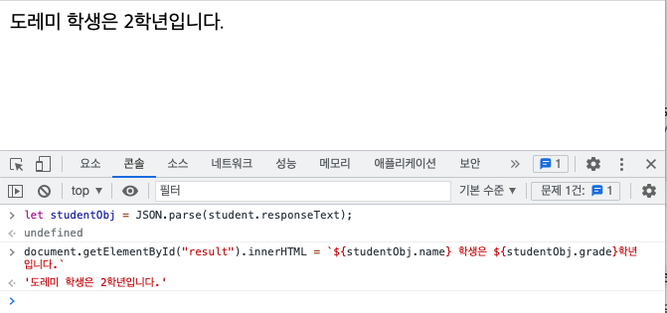
Response, responseText 프로퍼티
4) 가져온 값 확인하기
xhr.responseText
5) JSON 문자열을 객체로 바꾸기
6) 12\student.html 문서에 #result 영역을 미리 만들어 두었으므로 #result 영역에 가져온 값을 표시하자.
let students = JSON.parse(xhr.responseText);
document.getElementById("result").innerHTML = `${students.name} 학생은 ${students.grade}학년입니다.`

Slide 21
03[HTML+CSS+ JAVASCRIPT]
실습2

Slide 22
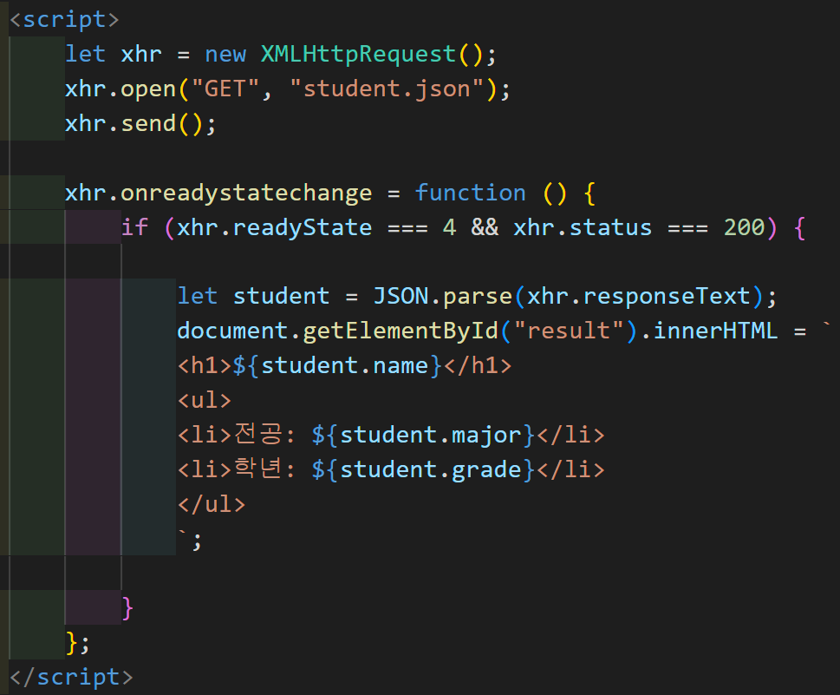
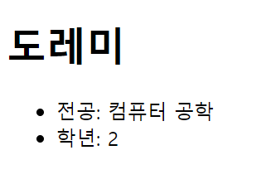
예제코드: http04.html
Json 자료를 가져와 표시하기

Slide 23
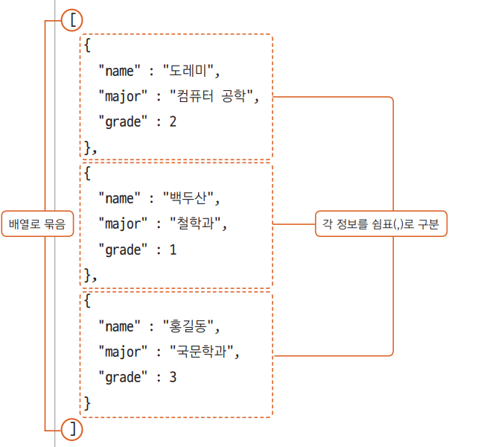
Json 자료를 가져와 표시하기
student-2.js에서 연습하기
12\student-2.json

Slide 24
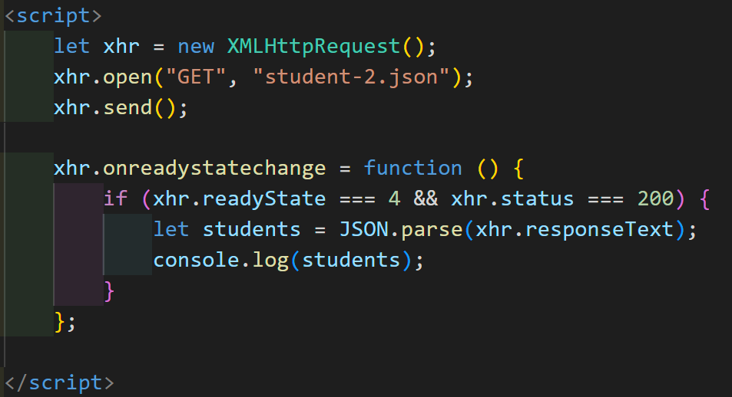
예제코드: http05.html
Json 자료를 가져와 표시하기

Slide 25
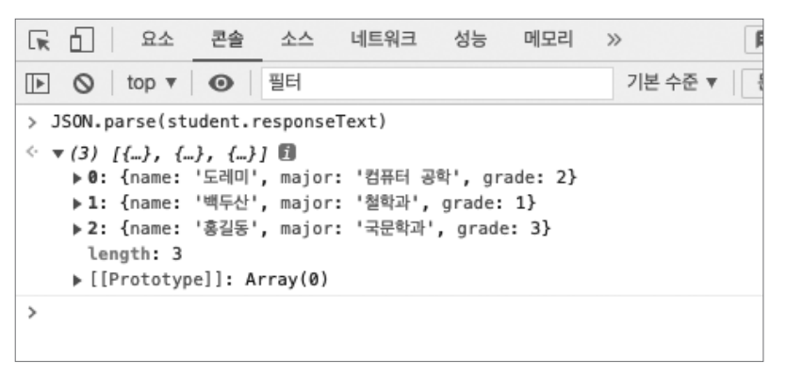
json 문자열이 여러 개인 정보를 가져오면 결괏값에는 어떻게 정보가 저장될까?
콘솔 창에서 확인해 보자
JSON.parse(xhr.responseText)
students는 배열로 저장되어 있고
배열에 있는 객체에 순서대로 접근해서
내용을 가지고 오면 됩니다.

Slide 26
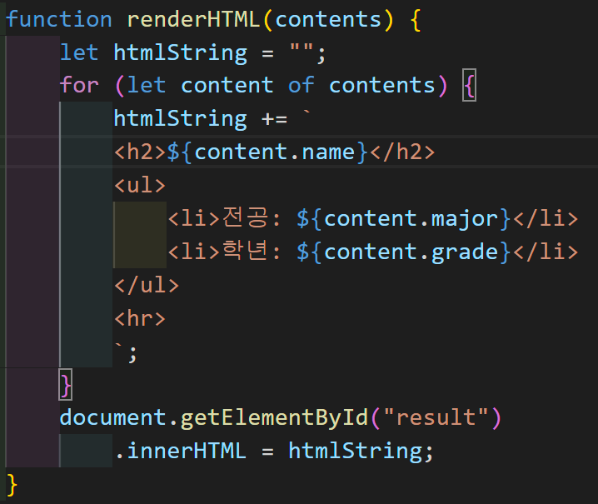
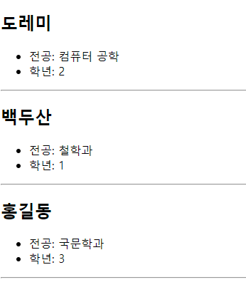
Json 자료를 가져와 표시하기

